Slide 1

KONCEPCIJA PAR SABIEDRISKO ELEKTRONISKO PLAŠSAZIŅAS LĪDZEKĻU FINANSĒŠANAS MODEĻA MAIŅU
2022

Slide 2
UZDEVUMS
1
Nodrošināt sabiedriskajiem medijiem neatkarīgu, atbilstošu un prognozējamu finansējumu un piecu gadu laikā sasniegt Eiropas vidējam finansējuma līmenim līdzvērtīgu apjomu, kā izriet no likuma

Slide 3
PIETIEKAMI FINANSĒTI SABIEDRISKIE MEDIJI
2
Veido kvalitatīvu saturu, kam iedzīvotāji vairāk uzticas krīžu situācijās
Veicina iedzīvotāju uzticību demokrātijai un mazina korupcijas riskus
Lielu savu programmas daļu velta ziņu un aktuālo norišu raidījumiem
Veido vairāk satura bērniem un jauniešiem, mazākumtautībām un cilvēkiem ar īpašām vajadzībām
Veicina ekonomiku, jo sabiedrisko mediju finansējums atbalsta vietējās radošās industrijas
Rada un saglabā nacionālās kultūras vērtības

Slide 4
SABIEDRISKO MEDIJU ĪPAŠĀ LOMA – ĪPAŠS FINANSĒJUMA MODELIS
3
Sabiedriskajiem medijiem ir nepieciešams īpašs finansēšanas modelis, jo tiem ir unikāla loma universālu uzdevumu pildīšanā:
Jāstrādā visu sabiedrības grupu interesēs,
Jāatspoguļo visu nozaru aktualitātes,
Jāstiprina demokrātiska valsts pārvaldes sistēma,
Jāveicina iedzīvotāju labklājības līmenis.
Finansēšanas modelis visvairāk ietekmē sabiedrisko mediju patstāvību un spēju pildīt savus uzdevumus

Slide 5
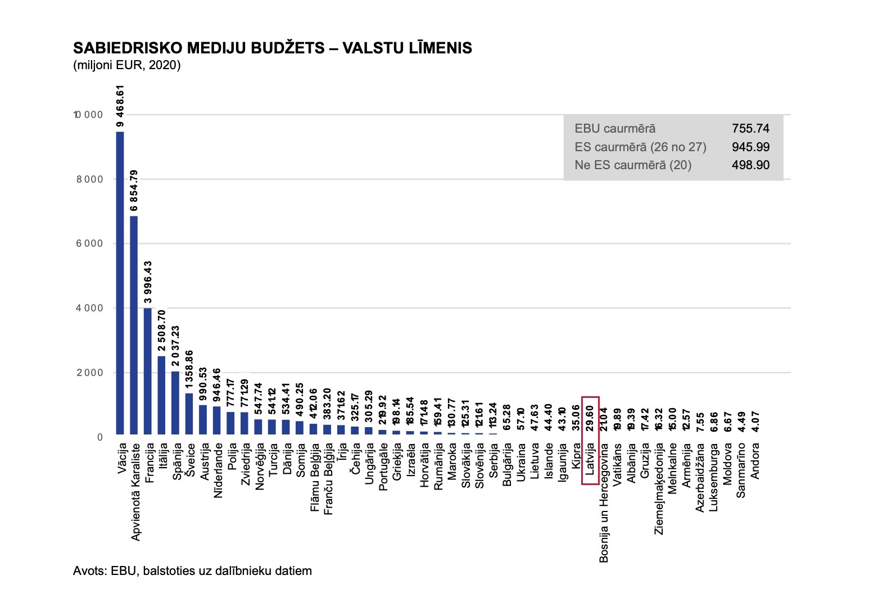
IDENTIFICĒTĀS PROBLĒMAS
I
4
Latvijas sabiedrisko mediju budžets ir viens no mazākajiem Eiropā

Slide 6
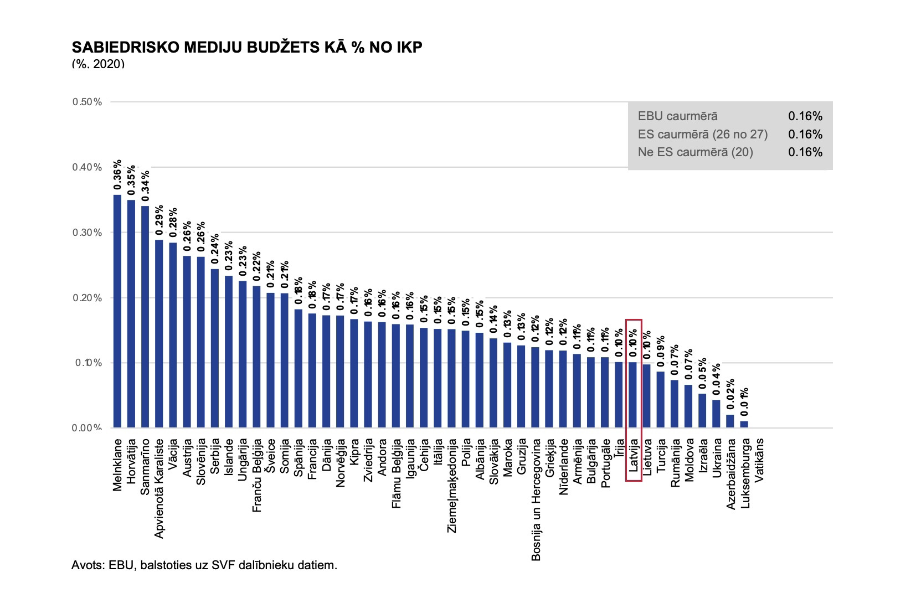
IDENTIFICĒTĀS PROBLĒMAS
II
5
Latvijas sabiedrisko mediju finansējums ievērojami atpaliek no Eiropas vidējā līmeņa

Slide 7
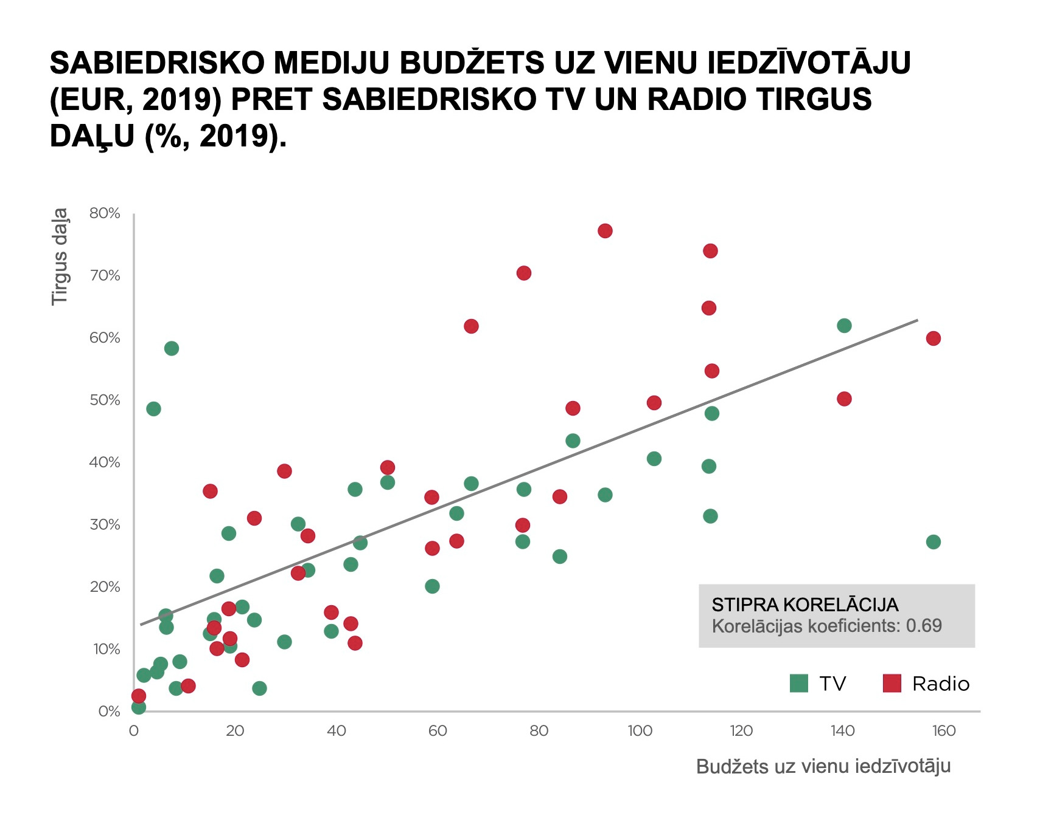
RISKI, JA SITUĀCIJA NEMAINĀS
I
6
Starptautiskā pieredze skaidri apliecina ciešu sakarību starp finansējumu un sabiedrisko mediju sniegumu – labāk finansēti mediji sasniedz vairāk auditorijas un tiek augstāk novērtēti
Attēls: EBU dati
Bez pietiekama finansējuma var zaudēt auditoriju

Slide 8
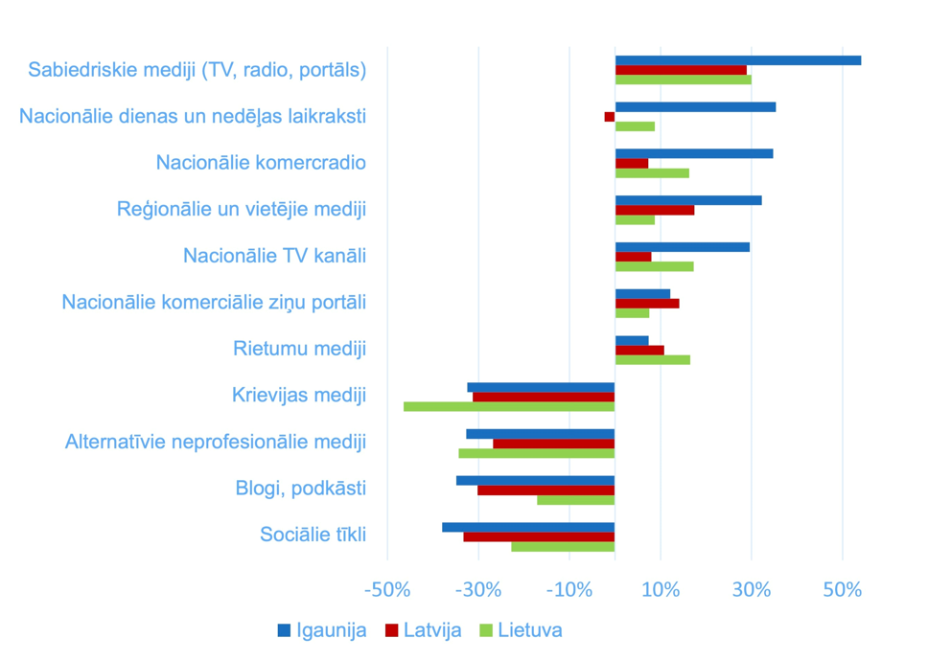
RISKI, JA SITUĀCIJA NEMAINĀS
II
7
Baltijas mērogā Latvija atpaliek no kaimiņvalstīm, kur sabiedrisko mediju finansējums ir lielāks, īpaši Igaunijā
Latvijas sabiedriskie mediji sasniedz mazāku jauniešu auditoriju
Attēls: «Cik uzticami, jūsuprāt, bija šie kanāli, informējot par Covid-19 un pandēmiju?»
BCME pētījums 2021
Var zaudēt kvalitāti un iedzīvotāju uzticību

Slide 9
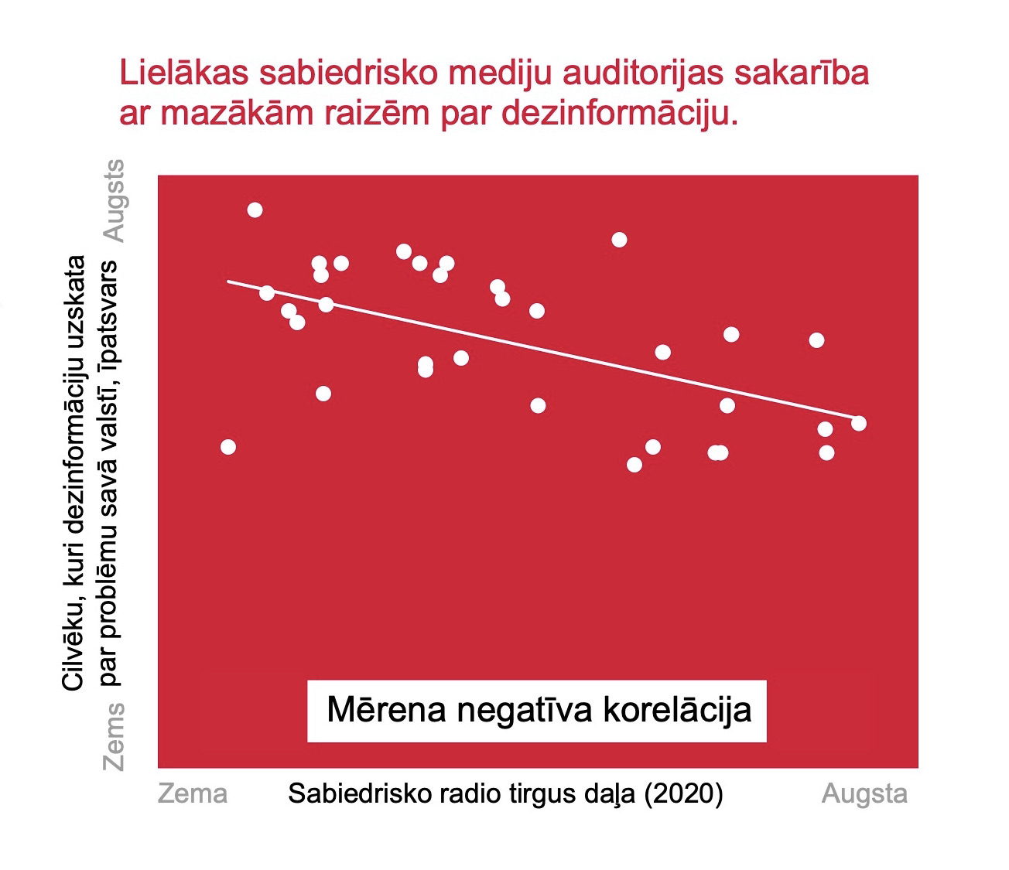
RISKI, JA SITUĀCIJA NEMAINĀS
III
8
Labi nodrošināti sabiedriskie mediji veido vairāk ziņu raidījumus
Krīzē iedzīvotāji vairāk patērē sabiedrisko mediju ziņas
Valstīs, kur ir augstāka sabiedrisko mediju tirgus daļa, cilvēki mazāk uztraucas par dezinformāciju
Attēls: EBU dati
Drauds nacionālajai drošībai, jo nepietiekami finansēti sabiedriskie
mediji var mazāk pretoties dezinformācijas ietekmei

Slide 10
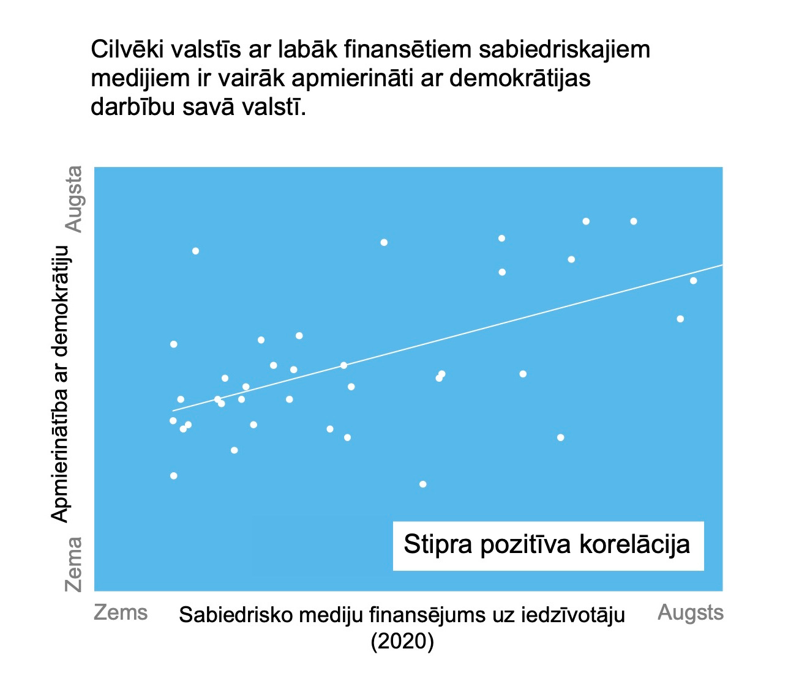
RISKI, JA SITUĀCIJA NEMAINĀS
IV
9
Valstīs ar augstāku sabiedrisko mediju finansējumu:
Iedzīvotāji ir politiski aktīvāki,
Ir mazāka tolerance pret korupciju,
Ir augstāka apmierinātība ar demokrātijas darbību valstī
Attēls: EBU dati
Drauds nacionālajai drošībai, ja pieaug iedzīvotāju atsvešinātība no valsts

Slide 11
REFORMAS MĒRĶI
10
Finansēšanas modelim jāatbilst šādiem kritērijiem, kas izriet no SEPLL
Neatkarīgs no politiskās un cita veida ietekmes – finansējumam jābūt nesaistītam ar konkrētām politiskajām aktualitātēm
Godīgs, caurspīdīgs un atbildīgs – modelis ir saprotams, samērots ar sabiedrības iespējām; ir nodrošināta atskaitīšanās par sasniegto
Kvalitatīvs un daudzveidīgs saturs – nodrošina satura veidošanu visām sabiedrības grupām
Ilgtermiņa attīstības vīzija un iesaiste radošo industriju attīstībā – ir stabils un prognozējams, veicina sadarbību ar citiem nozares dalībniekiem
I
II
III
IV

Slide 12
LATVIJAS MODELIS NEATBILST ŠIEM KRITĒRIJIEM
11
Nav nodrošināta neatkarība no politiskās ietekmes, jo finansējumu piešķir atbilstoši valdošās koalīcijas prioritātēm
Finansējuma piešķiršanai nav skaidru kritēriju, apgrūtināta mērķtiecīga un ilgtermiņa plānošana
Zemā finansējuma dēļ ilgstoši nav bijis pietiekamu kapitālieguldījumu (Valsts kontroles atzinums)
Finansējuma trūkuma dēļ ļoti ierobežotas iespējas attīstīt saturu, jo īpaši digitālos formātus, analītiku un pētniecību, īpaši gados jaunās auditorijas sasniegšanai

Slide 13
IEGULDĪJUMU PRIORITĀTES
12
Jāiegulda vairāk satura veidošanā bērniem un jauniešiem,
Jāattīsta digitālais saturs, ko arvien vairāk patērē visas auditorijas – sabiedriskā medija saturs ir valsts drošības stūrakmens,
LR un LTV ilgstoši ir bijuši nepietiekami kapitālieguldījumi,
Jāstiprina pretestība dezinformācijai,
Lielāks finansējums sabiedriskajiem medijiem nozīmē lielāku atbalstu kultūrai un radošajām industrijām.
Lielāks finansējums ir nepieciešams, jo:

Slide 14
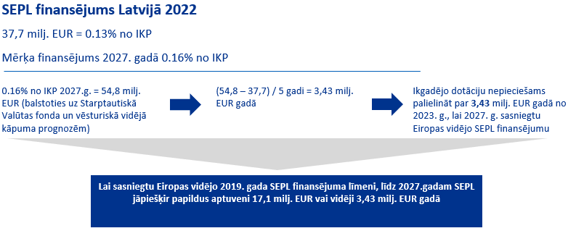
MĒRĶIS – FINANSĒJUMA APJOMS 0,16% NO IKP
13
Sabiedrisko mediju finansējums Latvijā 2022
,
,
,
finansējumu
Lai sasniegtu Eiropas vidējo 2019. gada finansējuma līmeni, līdz 2027.gadam
Aprēķini: KPMG

Slide 15
MODEĻU ALTERNATĪVAS
14
Fiksēta valsts budžeta daļa – 0,37-0,38% no izdevumiem
Daļa no IIN un akcīzes nodokļu ieņēmumiem – 1,3% no IIN un 2,12 no akcīzes nodokļu kopbudžeta (VKKF un Lietuvas sab.mediju modelis)
Sabiedrisko mediju nodoklis – 34,53 eur no nodarbinātajiem iedzīvotājiem un 166,18 eur no uzņēmumiem gadā
Stājas spēkā 2027.gadā; pirms tam pārejas periods
I
II
III

Slide 16
MODELIS – FIKSĒTA VALSTS BUDŽETA IZDEVUMU DAĻA
I
15
Aprēķini: KPMG

Slide 17
MODELIS – DAĻA NO IIN UN AKCĪZES NODOKĻU IEŅĒMUMIEM
II
16
Lietuvas, VKKF modelis
Aprēķini: KPMG

Slide 18
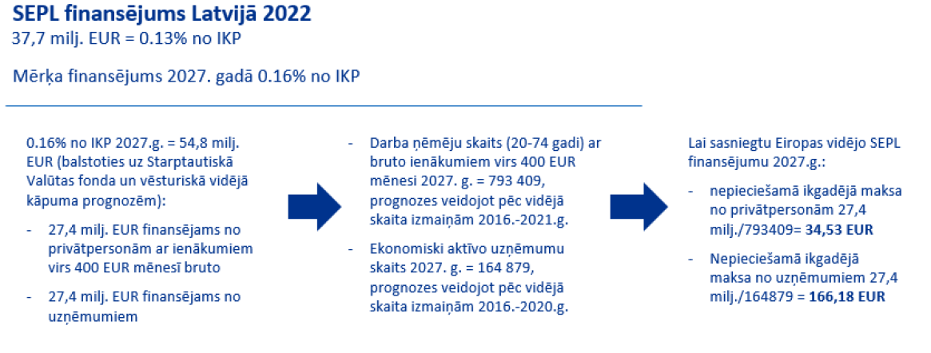
MODELIS – SABIEDRISKO MEDIJU NODOKLIS
III
17
Sabiedrisko mediju finansējums Latvijā 2022
,
,
,
SM
Aprēķini: KPMG

Slide 19

SEPLP ATBALSTĪTAIS MODELIS –
II
18
Daļa no IIN un akcīzes nodokļu ieņēmumiem
Visaugstākā neatkarības pakāpe
Solidaritāte ar valsts ekonomikas attīstību
Nodrošina mediju ilgtermiņa attīstību
Veicina mediju atbildību sabiedrības priekšā un sabiedrības piederības izjūtu medijiem
Citās nozarēs (VKKF) un valstīs (Lietuva) pārbaudīts modelis
Kritērijs | Esošais finansēšanas modelis | Fiksēta daļa no valsts budžeta | Sasaiste ar noteiktu nodokļu ieņēmumiem | Sabiedrisko mediju nodoklis
Neatkarīgs no politiskās un cita veida ietekmes
Godīgs, caurspīdīgs un atbildīgs
Augstas kvalitātes, daudzveidīgs saturs
Ilgtermiņa attīstības vīzija un iesaiste radošo industriju izaugsmē
Attēls: SEPL finansējuma modeļu izvērtējuma rezultāti

Slide 20
PĀRMAIŅU GAITA
19
posms
2022.g.februāris –
decembris
I
Politiskā diskusija un lēmums
Grozījumi likumos, lai nostiprinātu jauno finansēšanas modeli
Jaunā modeļa principu iekļaušana valsts budžeta plānošanas dokumentos
Sākas pārejas periods, katru gadu pakāpeniski palielinot SM finansējumu
Tiek izveidots vienotais sabiedriskais medijs
Modeļa ieviešana pabeigta un SM finansējums atbilst Eiropas vidējam līmenim
posms
2023.g.janvāris
II
posms
2024.g.janvāris
III
posms
2027.g.janvāris
IV

